Slide 1
ТРЕХГОРНЫЙ ГОРОДСКОЙ ОКРУГ – МУНИЦИПАЛЬНЫЙ ОПЫТ УПРАВЛЕНИЯ ПРОЕКТАМИ
2018 год

Slide 2
Внедрение проектного управления: с чего все начиналось?
Основные цели
Исполнить поручение Президента РФ
Улучшить инвестиционный климат
Успешно реализовать проекты
Установить персональную ответственность за результат
Создать надежную систему управления
Стартовые условия
Эффективное использование ресурсов
Авторитет проектного управления
Готовность людей к изменениям
Негативное отношение служащих
Опытные специалисты по ПУ

Slide 3
7 важных шагов за год внедрения ПУ
План мероприятий по организации проектной деятельности
1. Назначено ответственное лицо за внедрение ПУ
2. Создан муниципальный проектный офис и муниципальный проектный Комитет
3. Утверждены положения о проектном офисе, проектном Комитете и об управлении проектами
4. На сайте ОМС создан раздел о проектной деятельности ТГО «Проектное управление» http://admintrg.ru/project.html
6. Сформирован Реестр проектов
7. Реализуется программа «Комплексное развитие моногорода Трехгорного городского округа»
5. Сотрудники проектного офиса и проектного Комитета прошли обучение

Slide 4
Ключевые структуры управления проектами
Проектный Комитет – 7 человек (председатель – глава города) Принятие решений по развитию проектной деятельности Принятие решений об открытии проектов Назначение лиц на ключевые проектные роли Рассмотрение и утверждение паспортов проектов Контроль реализации проектов, рассмотрение проблемных вопросов по проектам | Проектный офис – 11 человек Формирование проектной документации Мониторинг реализации проектов Методическое сопровождение проектной деятельности Содействие развитию профессиональной компетентности служащих в сфере проектной деятельности Обеспечение деятельности автоматизированной информационной системы проектной деятельности

Slide 5
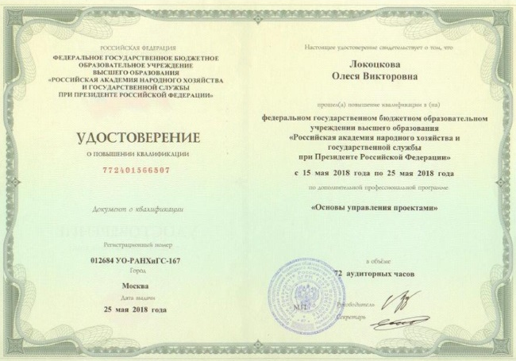
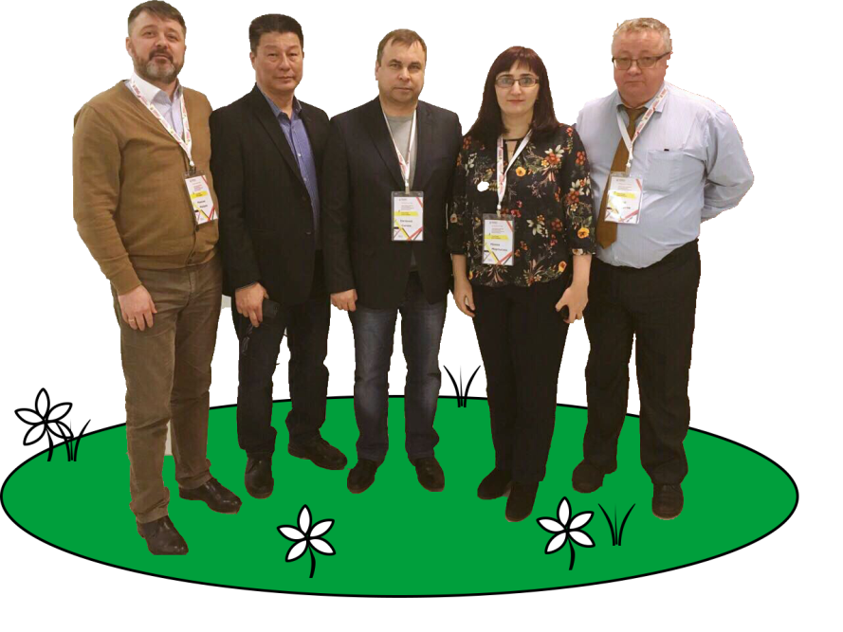
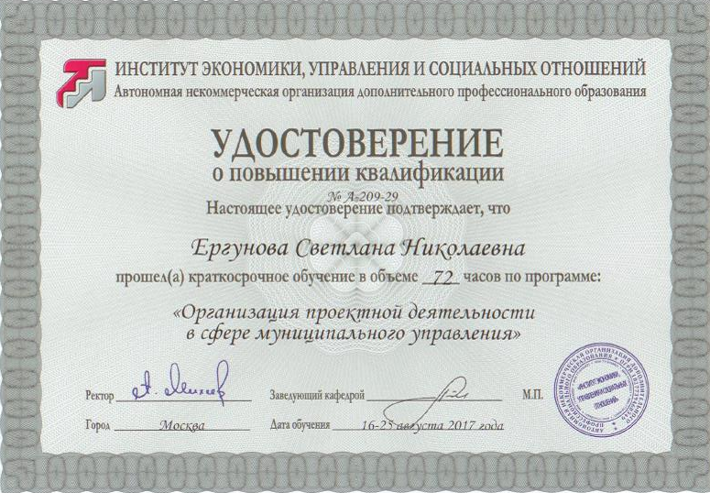
Развитие компетенций персонала
сотрудника проектного офиса прошли повышение квалификации: в ВШГУ РАНХиГС по программе «Основы управления проектами» и в АНО ДПО ИЭУиСО по программе «Организация проектной деятельности в сфере муниципального управления»
2
сотрудника проектного офиса приняли участие в видеоконференции Фонда развития моногородов по вопросам заполнения Сводного плана
4
членов управленческой команды города завершили обучение на базе ВШГУ РАНХиГС успешной защитой собственного проекта по созданию Парка интеллектуальных компетенций
5
сотрудников проектного офиса приняли участие в видеосеминаре ВШГУ РАНХиГС на тему «Проекты и проектное управление на муниципальном уровне»
10

Slide 6
Программа «Комплексное развитие моногорода Трехгорного»
Ключевые этапы
11.04.2017
Сформирован Управляющий Совет моногорода ТГО
12.07.2017
Утвержден Паспорт программы (начало работ)
10.09.2017
Утвержден Сводный план реализации программы
Актуализирован Паспорт программы и Сводный план на 2018 г.
01.07.2018 *
* - план

Slide 7
Программа «Комплексное развитие моногорода Трехгорного»
13 приоритетных направлений развития города
Повышение инвестиционной привлекательности моногорода
Повышение эффективности муниципального управления
Развитие городской среды и благоустройство
Создание благоприятных условий для развития МСП
Содействие реализации инвестиционных проектов
Развитие образования
Получение мер государственной поддержки
Развитие промышленности
Развитие объектов транспортной инфраструктуры
Развитие коммунальной инфраструктуры
Развитие физической культуры и спорта
Экологическое развитие
Всего по программе: 33 проекта
Развитие туризма

Slide 8
Информационная система управления проектной деятельностью (ИСУПД)
Основные возможности ИСУПД
Календарное планирование
Управление показателями планирования (бюджет, сроки, показатели и др.)
Управление изменениями
Мониторинг проектов, документооборот
Управлением совещаниями, поручениями и иные возможности
Основные преимущества ИСУПД
Все мероприятия проекта в формате диаграммы Гранта
Сроки реализации мероприятий – план/факт/прогноз
Полный архив отчетности по проекту
% завершения реализации проекта
Возможность сортировки данных, формирования аналитической отчетности

Slide 9
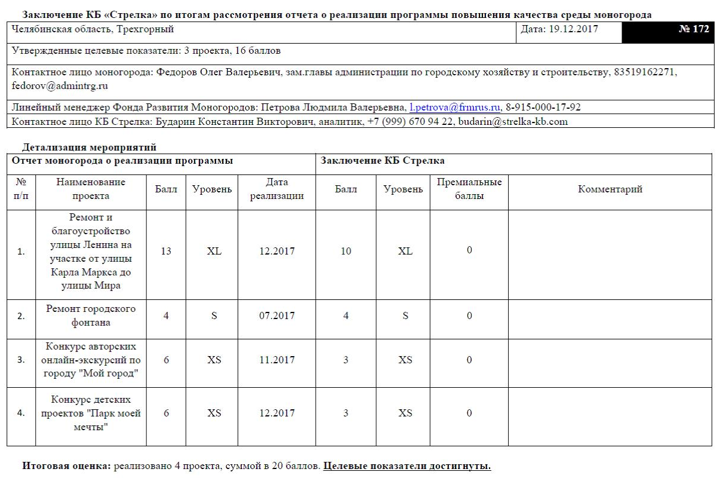
Достигнутые результаты
Внедрения ПУ
Система управления проектами, которой доверяют
Согласованные заинтересованными лицами решения
Комплексный и понятный результат
Понятные прогнозные сроки
Сокращение противоречий и дублирования
Реализации Программы
Реализовано проектов – 20*
Создано новых рабочих мест – 572**
Объем привлеченных инвестиций в основной капитал, млн руб. – 6081***
Оценка мероприятий программы повышение качества среды моногорода, баллов – 20****
* План – 33 проекта
** План – 561 рабочее место
*** План – 9938,5 млн. руб.
**** Утвержденное значение – 16 баллов

Slide 10
Благодарим за внимание!
Успешных Вам проектов!

